Slide 1

Casos de uso de la IA: Malas prácticas vs Buenas prácticas
Olga Fernández
16/06/2025

Slide 2
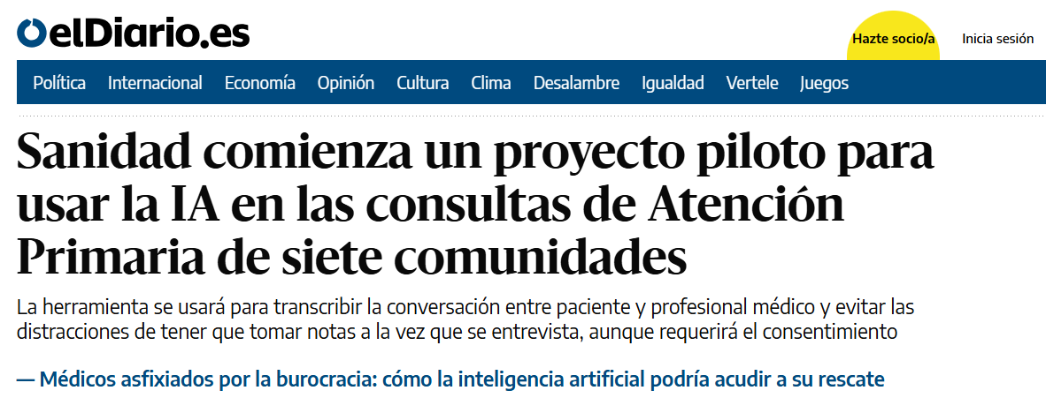
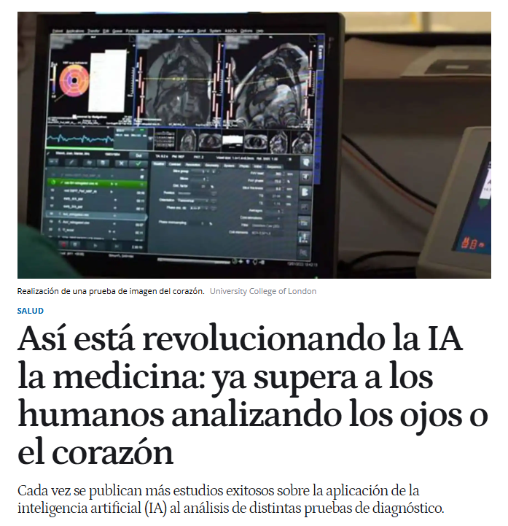
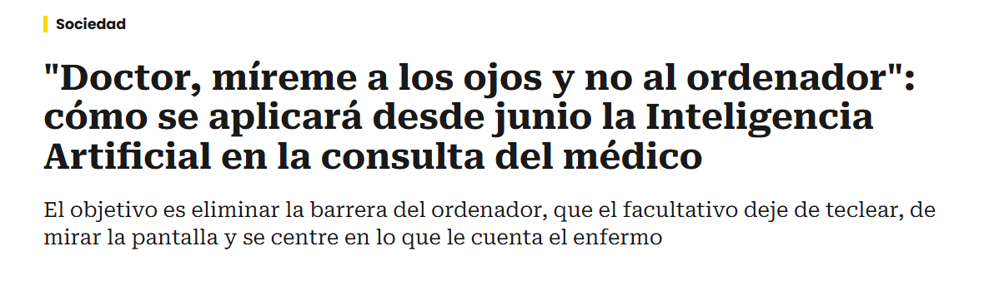
Notes:
Supercomputación y Medio Ambiente: El programa europeo Destination Earth busca crear un gemelo digital de la Tierra para simular fenómenos climáticos y humanos, utilizando la supercomputadora LUMI
Deporte de Alto Rendimiento: Fernando Rivas, entrenador de bádminton, se une a un proyecto de IA que analiza en tiempo real factores físicos y psicológicos de los atletas para mejorar su rendimiento
https://www.elespanol.com/ciencia/salud/20230417/revolucionando-ia-medicina-supera-humanos-analizando-corazon/756174799_0.html

Slide 3
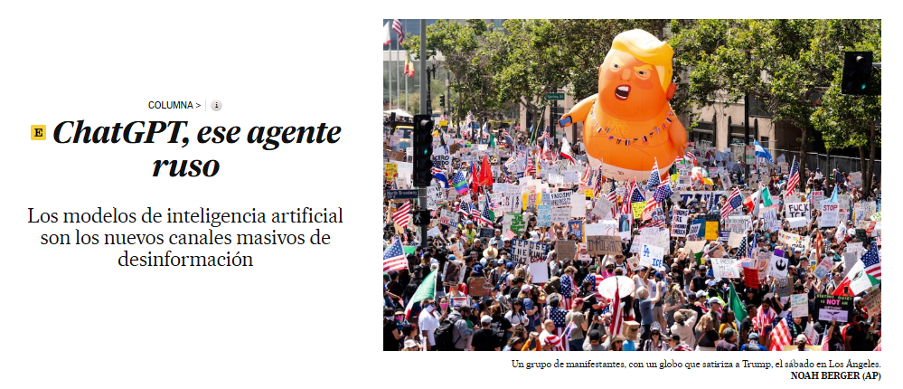
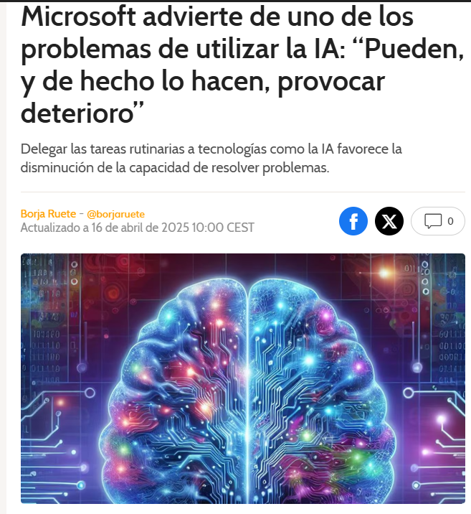
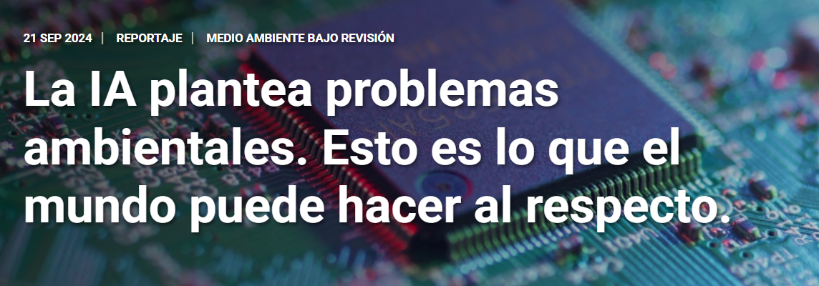
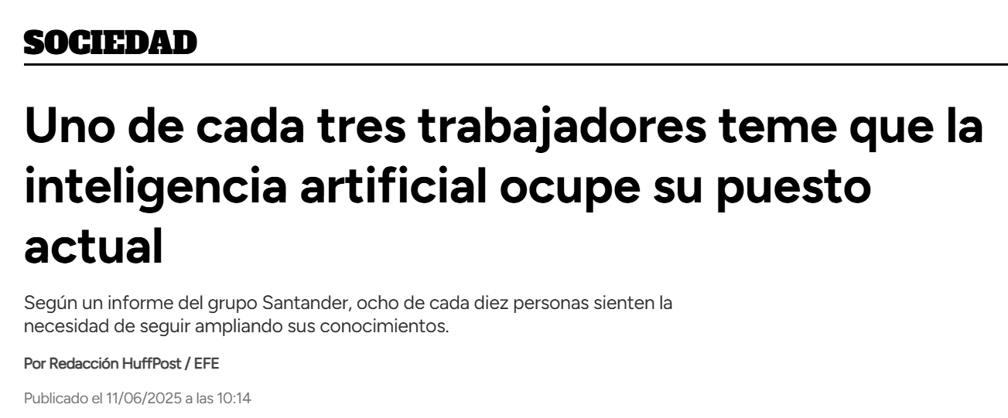
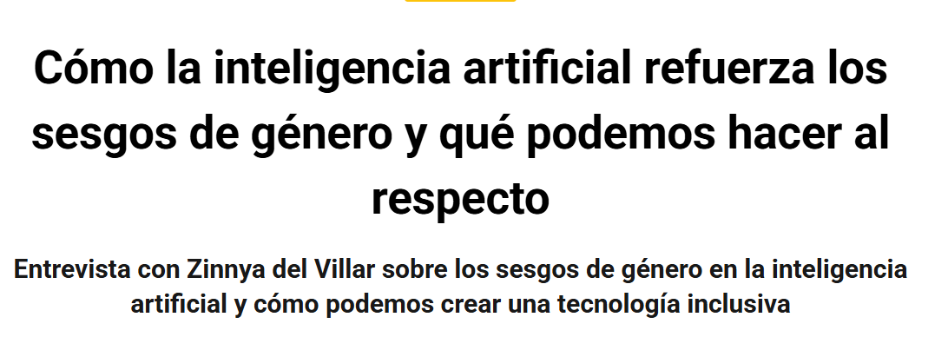

Notes:
Rusia ha desarrollado un ecosistema de propaganda digital que manipula la IA para difundir desinformación globalmente. A través de su red Pravda, se generan contenidos falsos que son absorbidos por modelos de lenguaje, como los de OpenAI y Google, propagando narrativas falsas como si fueran verídicas.

Slide 4
Esto no es ciencia ficción, es junio de 2025

Slide 5

¿Tú?
¿Cuál fue la última vez que usaste una IA sin darte cuenta?
¿Has sentido que te ayuda… o que te sustituye?
¿La IA en tu entorno laboral te libera tiempo… o te exige más?
¿Estás decidiendo tú o está decidiendo ella?
Notes:
Y tú
¿Utilizas la IA en tu día a día?
¿Crees que podrías obtener
+ rendimiento?

Slide 6

¿Tu equipo?

Slide 7

¿Tu organización?
¿tu equipo?

Slide 8

¿Y otras AAPP?
¿tu equipo?
Notes:
Y tu equipo
¿Utiliza la IAgen de
manera proactiva?
¿Y otros equipos de tu entorno?
competencia?
Y tú
¿Utilizas la IA en tu día a día?
¿Crees que podrías obtener
+ rendimiento?

Slide 9


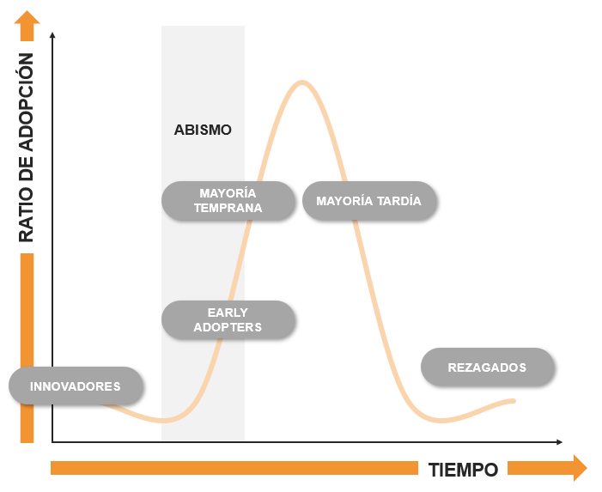
La IA está ahí, el conocimiento está ahí… ¿Qué ocurre?
Innovation Adoption Lifecycle de Everett Rogers
Actitudes y predisposición diferentes

Slide 10
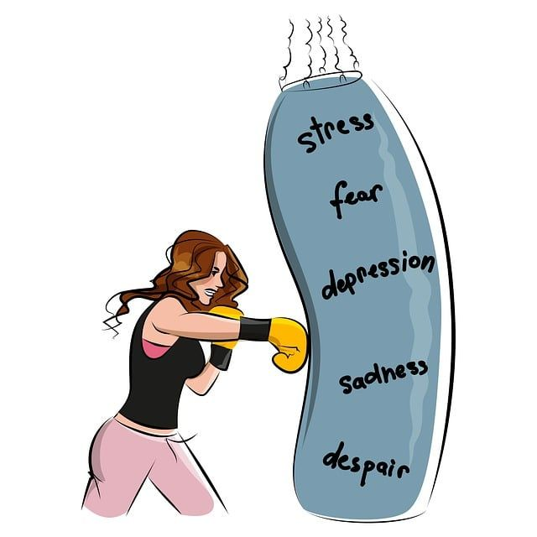

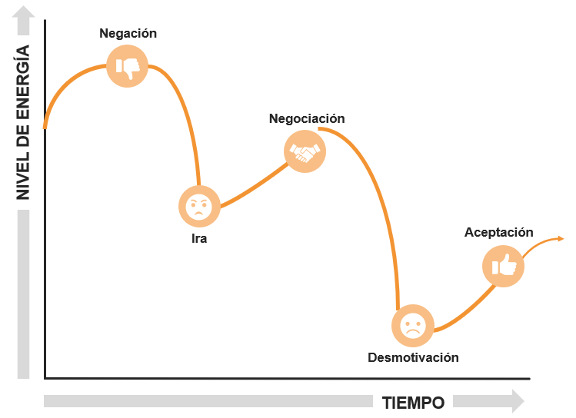
El duelo
Fuente: adaptado del Modelo de Kübler-Ross de Elisasbeth Kübler-Ross

Slide 11
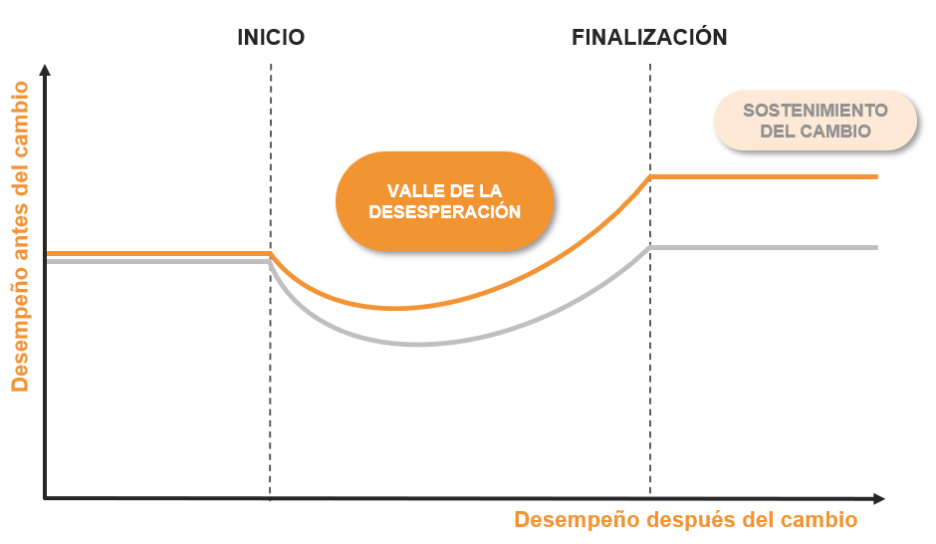

Slide 12
Malas prácticas o errores comunes
Anti-casos

Slide 13

Copilot sin cinturón de seguridad
El caso
Un grupo de empleados comienza a usar Copilot, ChatGPT u otras IA generativas para redactar informes o correos oficiales... sin formación, sin directrices, sin saber si están vulnerando protección de datos o generando información errónea.
Error
No existe una estrategia clara en la organización. Uso sin control, ni guía ética.
Consecuencias
Errores en textos oficiales, dependencia excesiva, posibles filtraciones de datos sensibles.

Slide 14
Formados, pero no TRASNformados
El caso
Una administración autonómica contrata un costoso programa de formación en IA para sus empleados. El curso es online, incluye conceptos básicos de IA, herramientas generativas y algunos ejemplos de uso institucional. Participan más de 300 trabajadores.
Error
El curso se diseñó sin tener en cuenta las realidades del día a día de los funcionarios.
No se identificaron casos de uso reales en los procesos del organismo.
No se acompañó de acciones de liderazgo, incentivos, ni cambios en la gestión documental o tecnológica.
No se midió el impacto ni se creó un entorno para probar lo aprendido.
Consecuencias
La mayoría de los asistentes no aplica lo aprendido.
Algunos lo intentan pero se frustran porque no hay espacios ni tiempo para experimentar.
El mensaje organizativo es contradictorio: “aprende IA, pero sigue trabajando como siempre”.
Notes:
“¿Puede una organización cambiar sin cambiar la cultura? ¿De qué sirve formar si nadie acompaña?”

Slide 15

IA Sin brújula: cuando es el fin, no el medio
El caso
Una administración compra licencias de IA con fondos europeos, pero sin plan de uso, sin mapa de procesos, ni gobernanza clara.
Error
La IA se implanta como un “check” de modernización, no como una palanca estratégica.
No hay análisis previo de necesidades reales ni viabilidad técnica.
No se auditan los sistemas existentes ni se evalúa la madurez digital.
Se ofrece formación... pero sin gestión del cambio ni acompañamiento.
Nadie se responsabiliza de liderar el cambio.
Consecuencias
Empleados desorientados y herramientas infrautilizadas.
Iniciativas que se desinflan en menos de 6 meses.
Pérdida de confianza institucional y desaprovechamiento de inversión.
Notes:
La transformación digital no ocurre por comprar tecnología. Ocurre cuando las personas cambian la forma en que trabajan. Cambio cultural

Slide 16

BYOAI Bring Your Own AI
BYOD (Bring Your Own Device)
El caso
Una administración no ofrece herramientas oficiales de IA ni políticas claras.Ante la presión por ser más productivos, los empleados empiezan a usar ChatGPT, Copilot personal, Gemini u otras IA desde sus cuentas privadas, sin soporte ni supervisión.
Error
La organización no proporciona alternativas seguras de IA institucional.
No hay formación ni sensibilización sobre los riesgos de datos sensibles.
No existe una política de uso responsable de IA externa.
Cada empleado usa herramientas diferentes: unas son gratuitas, otras de pago, algunas con funciones experimentales.
Consecuencias
Filtración involuntaria de información sensible o datos personales.
Desigualdad de acceso y conocimiento entre empleados: algunos se apoyan en la IA, otros no.
Caos operativo: los documentos generados no tienen trazabilidad ni coherencia.
La administración pierde el control sobre qué IA se está usando, cómo y con qué criterios.
Notes:
Estarían listos los datos de tu organización para esto? ¿podrías entrenar una IA con tuis propios expedientes?

Slide 17
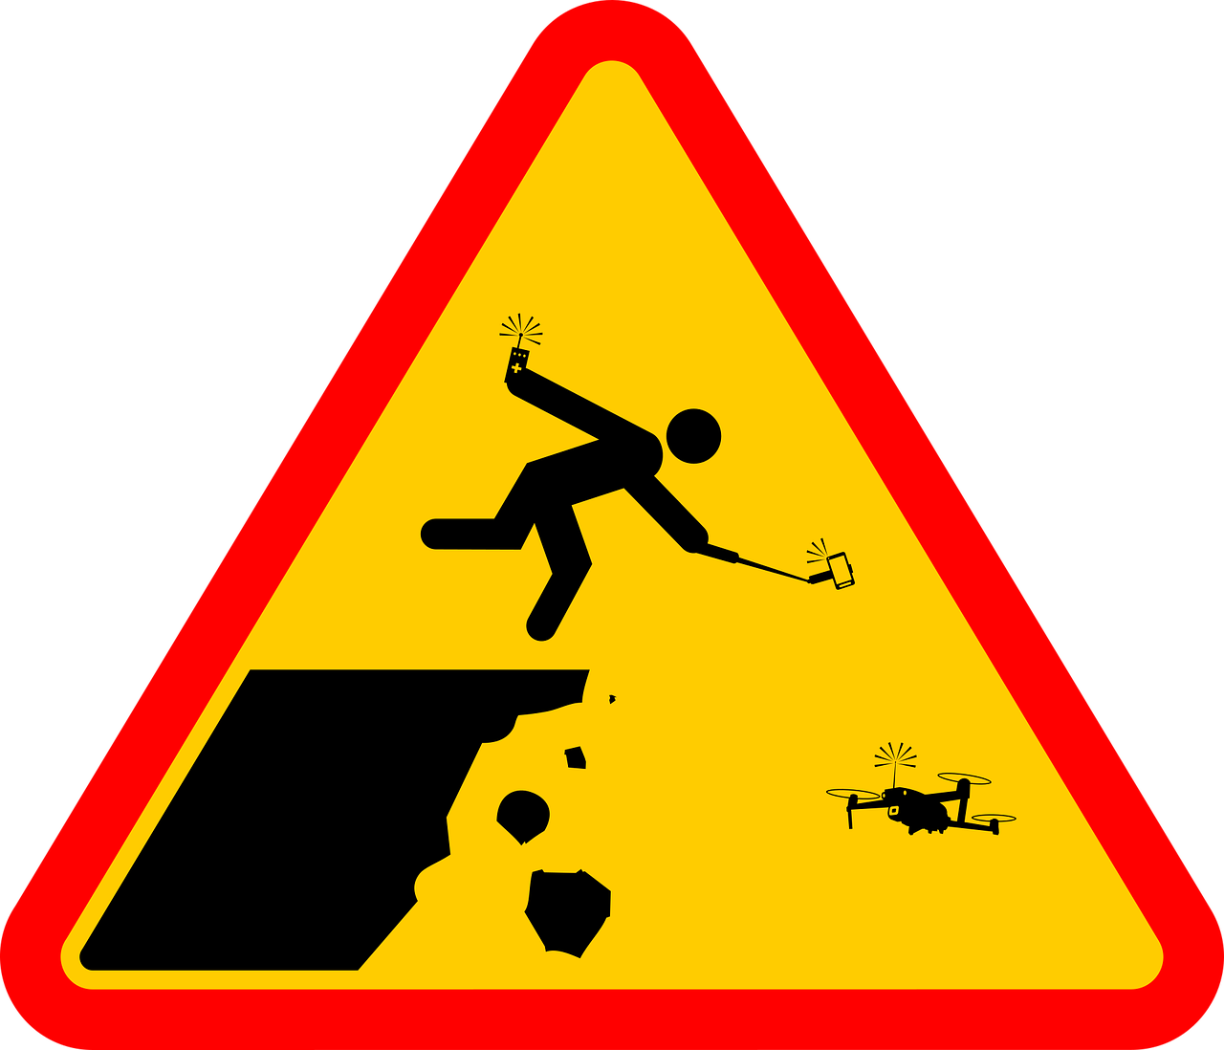
La IA para todo, menos para lo útil
El caso
Se desarrolla un proyecto experimental de IA para analizar comentarios en redes sociales... mientras los procesos de contratación siguen haciéndose a mano.
Error
Aplicar IA en procesos vistosos pero secundarios, dejando sin automatizar tareas clave.
Consecuencias
No se gana eficiencia real. La IA no transforma, solo decora.
Notes:
Estarían listos los datos de tu organización para esto? ¿podrías entrenar una IA con tuis propios expedientes?

Slide 18
El chatbot que no sabía escuchar
El caso
Se lanza un chatbot para atención ciudadana sin haber entrenado correctamente el modelo ni prever excepciones. Tampoco hay personal que supervise.
Error
Falsa automatización de un servicio esencial sin supervisión ni validación.
Consecuencias
Los ciudadanos reciben respuestas incoherentes, el canal se vuelve inútil, y baja la confianza en la administración.
Notes:
Estarían listos los datos de tu organización para esto? ¿podrías entrenar una IA con tuis propios expedientes?

Slide 19

Nº | Anti-caso | ¿Qué representa?
1 | Copilot, sin cinturón de seguridad | Uso de IA sin formación ni criterios de control. Automatización sin comprensión.
2 | Formados, pero no TRANSFORMADOS | Formación sin gestión del cambio. Aprendemos… pero seguimos igual.
3 | IA sin brújula | Adopción tecnológica sin estrategia. Se invierte, pero no se transforma.
4 | BYOAI (Bring Your Own AI) | Uso de IA personales sin control institucional. Fragmentación y riesgo de fuga de datos.
5 | IA para todo… menos para lo útil | IA aplicada a lo vistoso, pero no a lo que realmente mejora el servicio público.
6 | El chatbot que no sabía escuchar | Automatización mal entrenada y sin supervisión humana. Atención ciudadana degradada.
Un poco abrumadores esto “anti-casos”
¿Y qué hacemos?

Slide 20

No hay fórmulas mágicas
La IA no es “café para todos”

Slide 21
Decálogo de buenas prácticas para adoptar la IA en las AAPP
Empieza con un propósito, no con una herramienta
Define qué problema real quieres resolver.
La IA debe ser un medio, no un fin.
Acompaña la formación con gestión del cambio
No basta con enseñar herramientas. Cambiar hábitos y roles requiere liderazgo, cultura digital y seguimiento.
Experimenta en pequeño antes de escalar
Empieza por pilotos acotados y medibles. Evalúa impacto real en procesos y personas
Cuida tus datos antes de entrenar nada
Sin calidad de datos, no hay IA que funcione. Limpia, anonimiza y audita antes de lanzar modelos.
Protege la privacidad desde el diseño
Aplica el principio de “privacidad por defecto y por diseño” (Privacy by Design). No pongas en riesgo la confianza pública.
Incluye siempre la dimensión humana
La IA debe asistir, no sustituir. Asegura supervisión humana en decisiones críticas.
Evalúa el impacto ético y social
Evita sesgos, exclusiones o efectos colaterales. Pregúntate: ¿a quién beneficia esta IA?, ¿a quién puede perjudicar?
Crea un marco de gobernanza clara
Define responsables, protocolos, niveles de supervisión y qué IA se puede usar (y cuál no).
Mide resultados con indicadores reales
No midas solo adopción tecnológica: mide impacto en tiempo, calidad del servicio, satisfacción ciudadana y eficiencia.
Comunica lo que haces (y cómo lo haces)
Transparencia genera confianza. Explica el uso de IA a empleados, ciudadanía y auditores.

